Slide 1


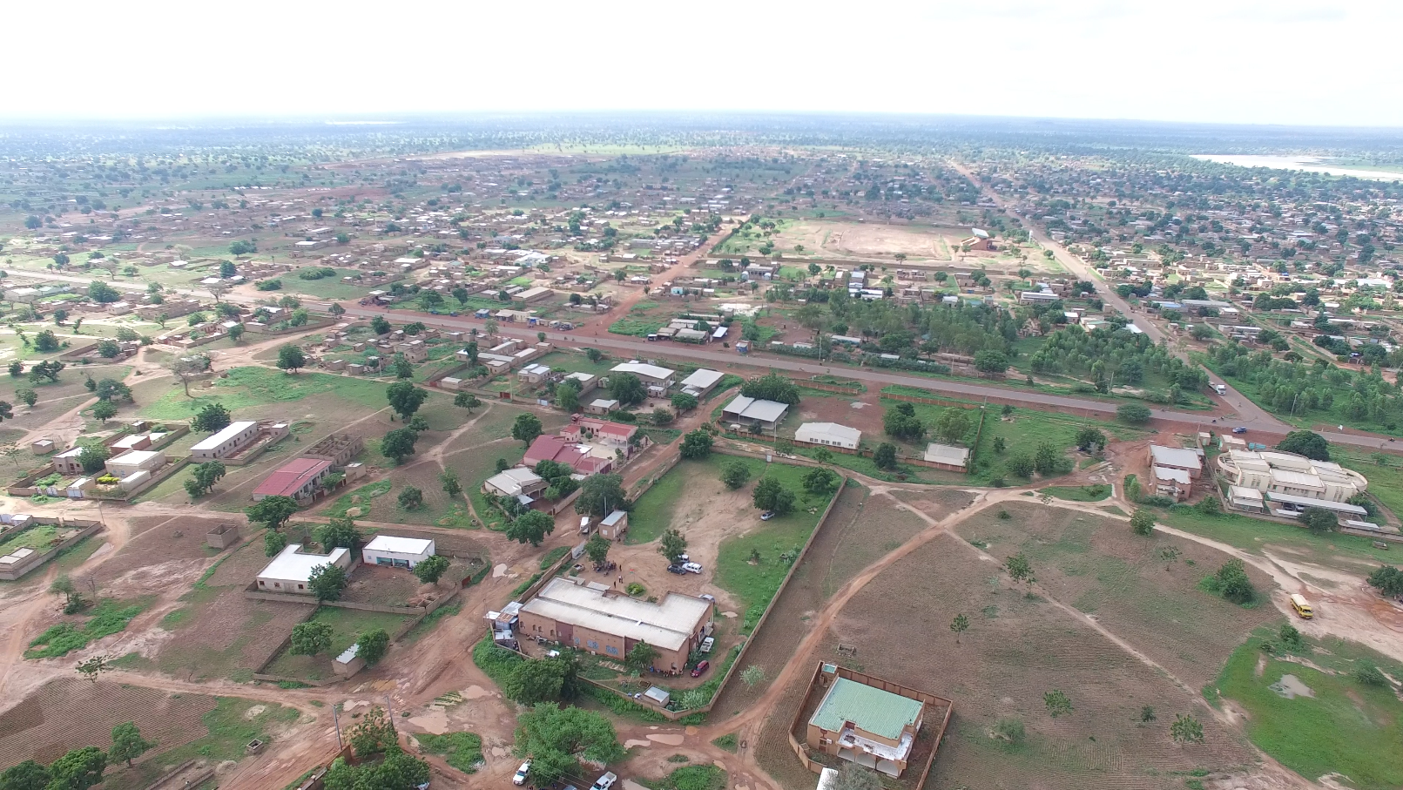
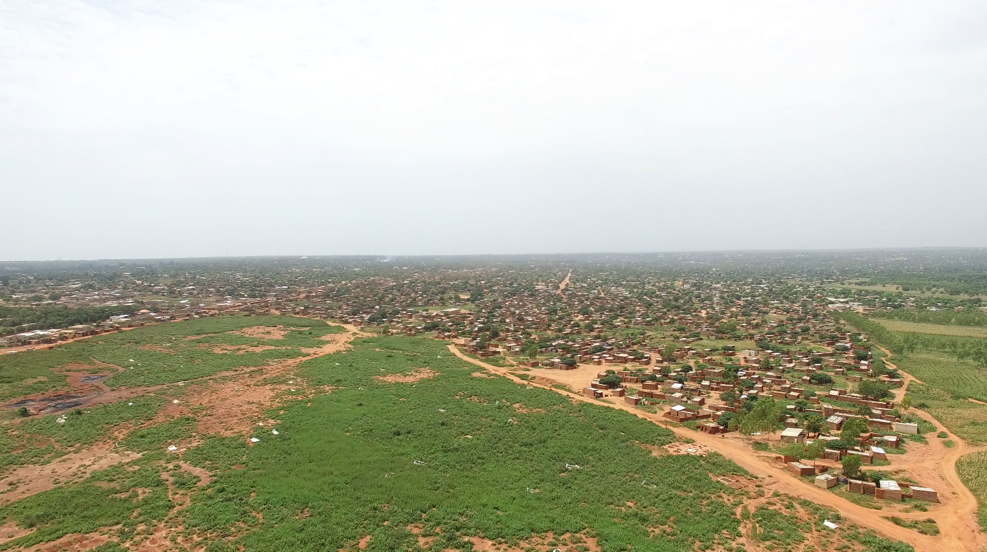
MINISTÈRE DE LA CONSTRUCTION
DE LA PATRIE
FORUM NATIONAL MULTI-ACTEURS SUR LE FONCIER
La politique d’urbanisation
au Burkina Faso : état de la mise
en œuvre et perspectives
Présentation : Dr Brahima KAFANDO / CAT - DGUVT
Ouagadougou, le 25 février 2026

Slide 2
Plan
Introduction
Défis de l’urbanisation
Actions de mise en œuvre
Perspectives
Conclusion

Slide 3
Introduction (1/2)
Urbanisation en Afrique caractérisée par une concentration croissante des populations dans les villes.
Doublement de la population africaine depuis 1990 pour atteindre 1,2 milliard de personnes en 2015, et un autre doublement d’ici 2050.
Dynamiques d’urbanisation influencées par de nombreux autres facteurs : climat et géographie, revenus de la population, institutions et politiques publiques, cycles économiques, conflits, reclassification de zones rurales en zones urbaines, etc. (Heinrigs P., 2021).

Slide 4
Introduction (2/2)
Le Burkina Faso, une urbanisation galopante à l’instar des autres États africains.
Urbanisation au Burkina Faso : 1975 = 6,4% ; 1985 = 12,7% ; 1996 = 15,50% ; 2006 = 22,7% ; 2019 = 26,1% (INSD, 1975 ; 2008 ; 2022) ; 2050 = 35% (Guigma L., 2017).
Corollaire : chômage, sous-emploi, développement d’un secteur informel, détérioration et insuffisance des infrastructures socio-économiques (santé, éducation, assainissement, transport, etc.), dégradation de l’environnement, développement de l’insécurité urbaine et l’extension de la ville.

Slide 5
I- Défis de l’urbanisation
la planification du développement urbain
l’accroissement de l’offre de services urbains de base
la construction de logements durables
le renforcement de la gouvernance urbaine
la sécurité urbaine
la mobilisation des ressources
les équipements urbains (assainissement)

Slide 6
II- Actions de mise en œuvre (1/9)
Cadre législatif, réglementaire et institutionnel
Cadre législatif et réglementaire
Loi n°015-2025/ALT du 21 octobre 2025 portant Réorganisation agraire et foncière au Burkina Faso
statut des terres du domaine foncier national (terres rurales et terres urbaines) ;
terres urbaines définies par les instruments, les documents de planification urbaine et les opérations d’urbanisme. Sont également concernées, les terres contiguës à celle d’opérations d’urbanisme et celles ayant fait l’objet d’opérations d’urbanisme et celles occupées par des habitations ou des activités ayant trait à la vie urbaine.

Slide 7
II- Actions de mise en œuvre (2/9)
Cadre législatif, réglementaire et institutionnel
Cadre législatif et réglementaire
Loi n°017-2006/AN du 18 mai 2006 portant Code de l’urbanisme et de la construction au Burkina Faso
Organisation et réglementation des domaines de l’urbanisme et de la construction au Burkina Faso;
Institution du Schéma directeur d’aménagement et d’urbanisme (SDAU) et le Plan d’occupation du sol (POS);
Modalités d’action des collectivités territoriales (communes urbaines et rurales) ;
Structure du contrôle ;
Structures consultatives.

Slide 8
II- Actions de mise en œuvre (3/9)
Cadre législatif, réglementaire et institutionnel
Cadre législatif et réglementaire
Loi n°024-2025/ALT du 30 décembre 2025 portant Code général des collectivités territoriales
Détermination des compétences et des moyens d’action des collectivités territoriales et fixation des règles de création, d’organisation et d’administration des collectivités territoriales
Transfert de compétences aux collectivités territoriales

Slide 9
II- Actions de mise en œuvre (4/9)
Cadre législatif, réglementaire et institutionnel
Cadre institutionnel
Ministère de la Construction de la Patrie
Départements ministériels
Autres intervenants : Partenaires techniques et financiers (Banque mondiale, ONU-Habitat, ONG, Associations).

Slide 10
II- Actions de mise en œuvre (5/9)
Politiques sectorielles et stratégie
Politique sectorielle « Environnement, Eau et Assainissement » (2018-2027)
« Assurer un accès à l’eau, à un cadre de vie sain et renforcer la gouvernance environnementale et le développement durable dans l’optique d’améliorer les conditions économiques et sociales des populations ».
Politique sectorielle « infrastructures de transport, de communication et d’habitat (PS-ITCH) » 2018-2027
« Développer les équipements et infrastructures de transport, de communication et d’habitat durables et résilients en vue d’améliorer leur accessibilité à toutes les couches socio-professionnelles ».

Slide 11
II- Actions de mise en œuvre (6/9)
Politiques sectorielles et stratégie
Stratégie Nationale de développement des Villes et du Logement (SNViL) (2026-2030)
« bâtir des villes durables, inclusives et résilientes, offrant à chaque citoyen un logement décent et des services de qualité ».
Plan d’actions 2026-2028 de la Stratégie Nationale de développement des Villes et du Logement
Plan d’actions triennal glissant (PATG) 2026-2028 de la Stratégie nationale de Développement des villes et du logement (SNViL), principal outil de sa mise en œuvre.

Slide 12
II- Actions de mise en œuvre (7/9)
Outils de planification urbaine
Schéma directeur d’aménagement et d’urbanisme (SDAU)
26 SDAU adoptés, 08 SDAU en cours d’élaboration, 15 SDAU non encore débutés.
Plan d’occupation du sol (POS)
Sur les 351 communes du Burkina Faso, 13 POS adoptés, 09 POS en instance d’adoption, 329 POS non encore débutés.

Slide 13
II- Actions de mise en œuvre (8/9)
Outils de planification urbaine
Schéma directeur d’aménagement et d’urbanisme (SDAU)
26 SDAU adoptés, 08 SDAU en cours d’élaboration, 15 SDAU non encore débutés.
Plan d’occupation du sol (POS)
Sur les 351 communes du Burkina Faso, 13 POS adoptés, 09 POS en instance d’adoption, 329 POS non encore débutés.

Slide 14
II- Actions de mise en œuvre (9/9)
Projets urbains et actions en cours d’exécution
Programme de restructuration des zones d’habitat spontané et d’apurement du passif du foncier urbain « PRO-REST-APUR » (2023-2029)
Projet de Renforcement du Réseau d’Assainissement des eaux pluviales de la Ville de Ouagadougou (PRAVO)
Élaboration de la stratégie nationale de la reconfiguration urbaine (catégorisation des villes)
Révision du code de l’urbanisme et de la construction

Slide 15
III- Perspectives
Poursuite de la mise en œuvre du Programme de restructuration des zones d’habitat spontané et d’apurement du passif du foncier urbain « PRO-REST-APUR » (2023-2029)
Projet de Renforcement du Réseau d’Assainissement des eaux pluviales de la Ville de Ouagadougou (PRAVO), phase 4
Finalisation de l’étude de la catégorisation des villes
Programme de développement urbain (PUD) 2025-2029
Élaboration de documents de planification urbaine

Slide 16
Conclusion
Les villes jouent et continueront à jouer un rôle essentiel dans le développement du Burkina Faso. C’est pourquoi, elles doivent véritablement offrir un cadre de vie agréable voire un mieux-être à tous ses habitants.
De ce fait, tous les acteurs à quelque niveau que ce soit doivent s’impliquer fortement dans le processus de construction permanente et réfléchie de l’espace urbain qui dans le cadre de la décentralisation doit être la traduction du développement économique, sociale, politique, culturelle et environnementale.
Le Ministère doit toutefois, continuer à accompagner les communes en vue d’amorcer le développement urbain et renforcer l’efficacité des documents d’urbanisme et les outils de gestion urbaine.

Slide 17
MERCI POUR VOTRE AIMABLE ATTENTION

